Slide 1





Ochrona informacji niejawnych
w stosunkach międzynarodowych
1
Notes:
1

Slide 2
Informacje niejawne międzynarodowe
Informacje niejawne NATO, UE i ESA:
odrębne przepisy bezpieczeństwa
Informacje niejawne wymieniane w kontaktach bilateralnych:
przepisy bezpieczeństwa krajowe oraz postanowienia umów dwustronnych
2
Notes:
2

Slide 3
Krajowa Władza Bezpieczeństwa (1/3)
Ustawa z dnia 5 sierpnia 2010 r. o ochronie informacji niejawnych
Art. 11 ust. 1
Szef ABW pełni funkcję krajowej władzy bezpieczeństwa
Art. 11 ust. 2
KWB jest właściwa do nadzorowania systemu ochrony informacji niejawnych w stosunkach RP z innymi państwami lub organizacjami międzynarodowymi i wydawania dokumentów upoważniających do dostępu do informacji niejawnych (…) NATO, Unii Europejskiej lub innych organizacji międzynarodowych (…)
Art. 11 ust. 3
Szef ABW pełni funkcję krajowej władzy bezpieczeństwa w odniesieniu do podmiotów, o których mowa w art.10 ust. 2, za pośrednictwem Szefa SKW.
3
Notes:
Zmienić czcionkę i rozmieszczenie

Slide 4

Krajowa Władza Bezpieczeństwa (2/3)
SZEF
SKW
SFERA
WOJSKOWA
NATO
SZEF ABW
Krajowa Władza
Bezpieczeństwa
EU
ESA
SFERA
CYWILNA
INNE
PAŃSTWA
4

Slide 5

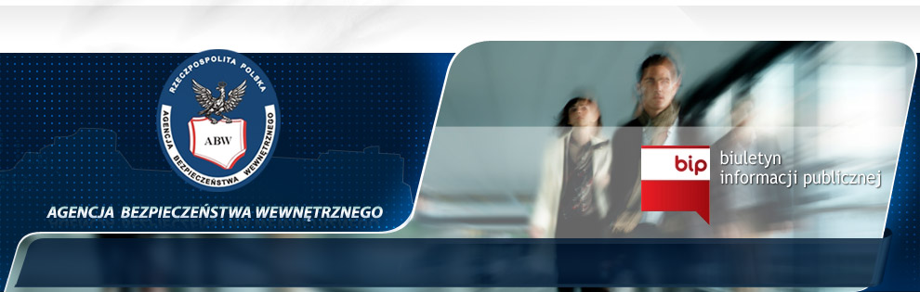
ABW jako Krajowa Władza Bezpieczeństwa
(3/3)
Wytyczne Szefa ABW
w sprawie postępowania z informacjami niejawnymi międzynarodowymi
dostępne na stronie internetowej ABW:
www.bip.abw.gov.pl
5
Notes:
5

Slide 6
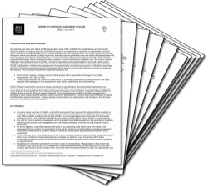


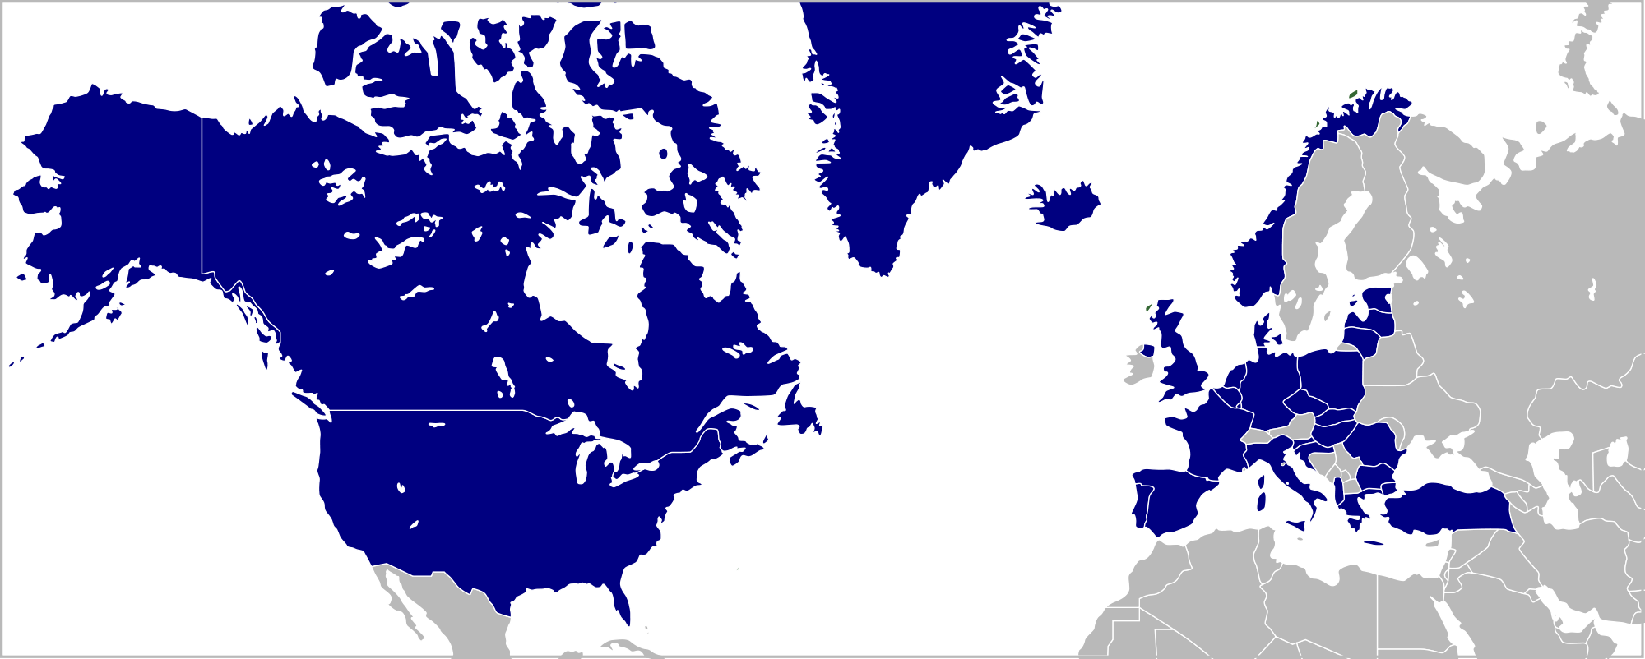
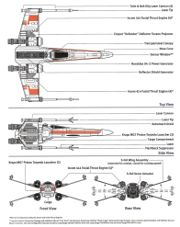


Informacja niejawna NATO/UE/ESA
każda oznaczona klauzulą tajności informacja przekazana przez NATO/UE/ESA lub wytworzona w ich interesie, wymagająca ochrony przed nieuprawnionym ujawnieniem, niezależnie od:
formy
źródła pochodzenia
6
Notes:
6

Slide 7



Przepisy bezpieczeństwa NATO/UE/ESA
C-M (2002) 49 - Bezpieczeństwo w ramach NATO
dyrektywy oraz wytyczne w zakresie bezpieczeństwa
Decyzja Rady UE nr 2013/488/EU z 23.09.2013 r.
Decyzja Komisji Europejskiej nr 2015/444/EC z 13.03.2015 r.
Przepisy ESA w zakresie bezpieczeństwa (ESA/REG/004)
dyrektywy ESA oraz wytyczne w zakresie bezpieczeństwa
7
Notes:
7

Slide 8

System klauzul tajności w NATO, UE i ESA
ŚCIŚLE TAJNE | COSMIC TOP SECRET | TRÈS SECRET UE/ EU TOP SECRET | ESA TOP SECRET
TAJNE | NATO SECRET | SECRET UE/EU SECRET | ESA SECRET
POUFNE | NATO CONFIDENTIAL | CONFIDENTIEL UE/ EU CONFIDENTIAL | ESA CONFIDENTIAL
ZASTRZEŻONE | NATO RESTRICTED | RESTREINT UE/ EU RESTRICTED | ESA RESTRICTED
8
Notes:
8

Slide 9
Informacje „wrażliwe” (1/2)
Informacje NATO, UE i ESA oznaczone odpowiednio jako:
NATO UNCLASSIFIED;
LIMITE;
ESA UNCLASSIFIED;
nie są informacjami niejawnymi, lecz należy je chronić przed dostępem ze strony osób nieupoważnionych.
9
Notes:
9

Slide 10
Informacje „wrażliwe” (2/2)
Podstawowe zasady postępowania
Zasada „need to know”;
Udostępnienie stronie trzeciej i publikacja tylko po uzyskaniu zgody wytwórcy;
Przechowywanie w sposób uniemożliwiający przypadkowe zapoznanie się przez osoby nieupoważnione;
Przesyłanie pocztą elektroniczną po upewnieniu się, że adresat jest właściwym (dostęp zabezpieczony silnym hasłem);
Zachowanie oryginalnych oznaczeń.
10
Notes:
10

Slide 11

Bezpieczeństwo osobowe (1/2)
Warunki dostępu do informacji niejawnych NATO, UE i ESA o klauzuli „CONFIDENTIAL” i wyższej
Poświadczenie bezpieczeństwa NATO, UE lub ESA, wydawane odpowiednio przez ABW lub SKW
1
2
Przeszkolenie z zakresu OIN NATO/UE/ESA
3
Zasada „need to know”
11

Slide 12
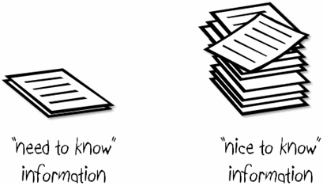
Bezpieczeństwo osobowe (2/2)
Warunki dostępu do informacji niejawnych NATO, UE i ESA o klauzuli „RESTRICTED”
Pisemne upoważnienie przez kierownika jednostki organizacyjnej (w przypadku braku ważnego poświadczenia bezpieczeństwa)
1
2
Przeszkolenie w zakresie ochrony informacji niejawnych krajowych, z elementami dotyczącymi zasad ochrony ww. informacji
3
Zasada „need to know”
Nie jest wymagane posiadanie poświadczenia bezpieczeństwa
12

Slide 13
Sposób postępowania z informacjami niejawnymi oznaczonymi klauzulą
NATO RESTRICTED | RESTREINT UE/ EU RESTRICTED | ESA RESTRICTED
rejestracja – w ewidencjach krajowych;
przechowywanie, kopiowanie, tłumaczenie, niszczenie - zgodnie z przepisami krajowymi;
przetwarzanie i przekazywanie tylko za pomocą akredytowanych systemów teleinformatycznych;
udostępnianie stronie trzeciej za zgodą wytwórcy.
13
Notes:
13

Slide 14

Szkolenia
prowadzone są przez pełnomocników ochrony, przeszkolonych przez ABW/SKW
Standardowe szkolenie
(art. 19 UOIN)
raz na 5 lat
Uproszczone szkolenie
(przypomnienie podstawowych zasad postępowania z informacjami niejawnymi międzynarodowymi)
raz w roku
14

Slide 15

Bezpieczeństwo przemysłowe (1/2)
Kontrakty związane z dostępem do informacji NATO, UE i ESA o klauzulach „CONFIDENTIAL” i „SECRET”
Warunkami przystąpienia do kontraktu są:
odpowiednie świadectwo bezpieczeństwa przemysłowego;
odpowiednie poświadczenia bezpieczeństwa i przeszkolenie pracowników wyznaczonych do realizacji kontraktu.
15
Notes:
15

Slide 16
Bezpieczeństwo przemysłowe (2/2)
Kontrakty związane z dostępem do informacji NATO, UE i ESA o klauzuli „RESTRICTED”
Warunkami przystąpienia do kontraktu są:
właściwe upoważnienie i przeszkolenie pracowników (bezpieczeństwo osobowe);
opracowanie instrukcji postępowania z takimi informacjami (bezpieczeństwo obiegu informacji);
zapewnienie warunków ochrony takich informacji we własnych obiektach (bezpieczeństwo fizyczne);
akredytacja systemu IT przez ABW/SKW (bezpieczeństwo teleinformatyczne).
16
Notes:
16

Slide 17
Kancelarie Tajne Międzynarodowe (1/3)
Materiały NATO, UE i ESA o klauzulach „CONFIDENTIAL”, „SECRET”, „TOP SECRET”
Obieg tylko poprzez wpisaną przez ABW do rejestru kancelarię tajną międzynarodową - wpisu dokonuje się na podstawie zatwierdzonego przez ABW:
planu organizacji kancelarii tajnej międzynarodowej;
regulaminu kancelarii tajnej międzynarodowej;
regulaminu czytelni kancelarii tajnej międzynarodowej.
17
Notes:
17

Slide 18
Kancelarie Tajne Międzynarodowe (2/3)
Materiały NATO, UE i ESA o klauzulach „CONFIDENTIAL”, „SECRET”, „TOP SECRET”
Główna Kancelaria Tajna Międzynarodowa
MSZ
(sfera cywilna)
MON
(sfera wojskowa)
Kancelarie tajne międzynarodowe
w jednostkach organizacyjnych
Punkty kontroli
18

Slide 19

Kancelarie Tajne Międzynarodowe (3/3)
Materiały NATO, UE i ESA o klauzulach „CONFIDENTIAL”, „SECRET”, „TOP SECRET”
Kancelarie tajne międzynarodowe tworzą system autonomiczny, funkcjonujący w sposób niezależny od systemu kancelarii krajowych.
JEDNOSTKA ORGANIZACYJNA
KIEROWNIK JEDNOSTKI ORGANIZACYJNEJ
PEŁNOMOCNIK
OCHRONY
KIEROWNIK KANCELARII TAJNEJ
KIEROWNIK KANCELARII TAJNEJ MIĘDZYNARODOWEJ
KANCELARIA TAJNA
KANCELARIA TAJNA MIĘDZYNARODOWA
19

Slide 20
Obieg materiałów niejawnych NATO/UE/ESA
o klauzuli „CONFIDENTIAL” lub wyższej (1/4)
Wytwarzanie
akredytowany system teleinformatyczny;
odpowiednie oznaczanie;
numeracja stron/egzemplarza;
rejestracja w KTM.
20
Notes:
20

Slide 21
Obieg materiałów niejawnych NATO/UE/ESA
o klauzuli „CONFIDENTIAL” lub wyższej (2/4)
Kopiowanie
tylko przez personel KTM;
odpowiednik polskiej klauzuli ŚCIŚLE TAJNE;
w NATO/UE/ESA – zgoda wytwórcy;
rejestracja w KTM.
21
Notes:
21

Slide 22
Obieg materiałów niejawnych NATO/UE/ESA
o klauzuli „CONFIDENTIAL” lub wyższej (3/4)
Tłumaczenia
akredytowany system teleinformatyczny;
odpowiednik polskiej klauzuli ŚCIŚLE TAJNE;
w NATO/UE/ESA – zgoda wytwórcy;
rejestracja w KTM;
oryginalna klauzula tajności.
22
Notes:
22

Slide 23
Obieg materiałów niejawnych NATO/UE/ESA
o klauzuli „CONFIDENTIAL” lub wyższej (4/4)
Niszczenie
tylko przez personel KTM;
przechowywanie protokołów zniszczenia;
brak okresów ochronnych;
odpowiednie urządzenie.
23
Notes:
23

Slide 24
Postępowanie z dokumentami niejawnymi
NATO, UE, ESA podczas wizyt międzynarodowych (1/2)
Dokumenty otrzymane podczas spotkań międzynarodowych o klauzuli:
RESTRICTED – zabezpieczyć i przewieźć, a następnie przekazać do rejestracji w kraju;
CONFIDENTIAL i wyższej – przekazać do KT ambasady RP w państwie, w którym odbywa się wizyta. KT przekazuje dokument do KTM w kraju.
24
Notes:
24

Slide 25
Postępowanie z dokumentami niejawnymi
NATO, UE, ESA podczas wizyt międzynarodowych (2/2)
W wyjątkowych przypadkach (pilna potrzeba przekazania do kraju) dokumentu o klauzuli „CONFIDENTIAL” i „SECRET”, pod warunkiem, że:
na terenie RP transport odbywa się zgodnie z polskimi przepisami dot. przewozu materiałów niejawnych;
dokumenty są pod stałą ochroną i bezpośrednią kontrolą w czasie podróży;
w przypadku klauzuli „SECRET” wymagana jest zgoda kierownika jednostki organizacyjnej.
25
Notes:
25

Slide 26







Naruszenie zasad bezpieczeństwa
Wszystkie przypadki naruszenia przepisów bezpieczeństwa muszą być zgłaszane pełnomocnikowi ochrony.
Pełnomocnik prowadzi podstawowe postępowanie wyjaśniające i informuje o jego wynikach KWB.
Postępowanie nadzorcze prowadzi ABW lub SKW.
INCYDENT
INFORMOWANIE O INCYDENCIE
26

Slide 27
Umowy międzynarodowe o wzajemnej ochronie informacji niejawnych (1/3)
Główne zasady postępowania z informacjami otrzymanymi od drugiej strony (1/2)
Podstawowe zasady ochrony – zasady odnoszące się do informacji niejawnych „krajowych” o równorzędnej klauzuli tajności (tabela porównawcza), w tym: wykorzystywanie, udostępnianie (również stronie trzeciej), kopiowanie, tłumaczenie, niszczenie.
Procedury dotyczące wizyty międzynarodowych.
Procedury dotyczące zawierania kontraktów niejawnych.
27
Notes:
27

Slide 28



Umowy międzynarodowe o wzajemnej ochronie informacji niejawnych (2/3)
Sposób przekazywania informacji niejawnych
Drogą dyplomatyczną.
W szczególnie uzasadnionych przypadkach inne sposoby przekazywania informacji niejawnych uzgodnione i zaakceptowane przez Krajową Władzę Bezpieczeństwa – plan transportu materiałów niejawnych.
28

Slide 29
Umowy międzynarodowe o wzajemnej ochronie informacji niejawnych (3/3)
Umowy obowiązujące:
Albania Algieria (w sferze wojskowej) Austria Azerbejdżan Bośnia i Hercegowina Brazylia Bułgaria Chorwacja Cypr Czarnogóra Czechy Dania Estonia Finlandia Francja | Gruzja Hiszpania Izrael (w sferze wojskowej) Kanada Kazachstan Korea Płd. (w sferze wojskowej) Litwa Luksemburg Łotwa Macedonia Mongolia Niderlandy Niemcy Norwegia Portugalia | Rosja Rumunia Serbia Słowacja Słowenia Szwajcaria Szwecja Turcja Ukraina USA Węgry Wielka Brytania Wietnam Włochy OCCAR
29
Notes:
29

Slide 30
Request for Visit – procedura
Dostęp do informacji niejawnych podlega procedurze uzgodnienia z właściwym organem strony przyjmującej wizytę.
Wniosek powinien zostać złożony 30 dni przed planowaną wizytą i powinien zawierać następujące dane:
cel, termin i program wizyty;
imię i nazwisko osoby przybywającej z wizytą, datę i miejsce urodzenia, obywatelstwo, numer paszportu;
stanowisko służbowe osoby przybywającej z wizytą wraz z nazwą podmiotu, który reprezentuje;
potwierdzenie poziomu oraz daty ważności poświadczenia bezpieczeństwa, jakie posiada osoba przybywająca z wizytą;
nazwę i adres odwiedzanego podmiotu;
imię i nazwisko oraz stanowisko służbowe osoby przyjmującej.
30
Notes:
30
WZÓR WNIOSKU – PENDRIVE!

Slide 31
Dokumenty potwierdzające w obrocie międzynarodowym prawo dostępu do lub przetwarzania informacji niejawnych
Personnel Security Clearance Certificate;
Attestation of Security Clearance (NATO);
Facility Security Clearance Certificate;
Request for Visit;
Współpraca z partnerami zagranicznymi w zakresie potwierdzania uprawnień osób do dostępu do informacji niejawnych (formularze PSCIS);
Współpraca z partnerami zagranicznymi w zakresie potwierdzania zdolności przedsiębiorców do ochrony informacji niejawnych (formularze FSCIS).
31
Notes:
31

Slide 32
Podsumowanie
System ochrony informacji niejawnych międzynarodowych – odrębny od systemu krajowego
poświadczenia bezpieczeństwa;
dokumenty potwierdzające uprawnienia za granicą;
szkolenia;
świadectwa bezpieczeństwa przemysłowego;
akredytacja bezpieczeństwa teleinformatycznego;
system kancelarii tajnych.
32

Slide 33
Dodatkowe informacje z zakresu ochrony
informacji niejawnych międzynarodowych
www.bip.abw.gov.pl
adres e-mail: nsa@abw.gov.pl
33

